Slide 1
P-value
资料收集：余阳
贡天雨
徐心怡
PPT制作：罗振玲
汇报：张蔚
20190522

Slide 2
Content
1. What is P-value?
2. The advantages of P - value
3. P-value controversy

Slide 3
What is P-value?

Slide 4
P-value：在假定原假设为真时，得到与样本相同或者更极端的结果的概率。
P-value do not measure the probability that the studied hypothesis is true, or the probability that the data were produced by random chance alone.
- American Statistical Association, ASA
Notes:
P值不是 “研究假设为真”的概率，也不是“数据由随机因素产生的”概率。 P值解释的不是假设本身，而是数据和假设的关系，因为假设本身非对即错，不存在概率问题 ，那什么是P值？

Slide 5
硬币实验理解P-value
原假设：硬币是均匀的，抛出正面和反面的概率都是0.5。样本：抛5次硬币，得到了5个正面。由于只抛了5次，不可能得到比5次更多的正面了，因此在这个例子里不存在比样本更极端的结果。
与样本相同的结果就是只有5次正面这一种。
如果硬币是均匀的，连抛5次得到都是正面的概率就是0.5的5次方，也就是0.03125，这就是我们所说的p值。
这种结果要试验32次才会出现1次。即使不做这样的计算，从日常生活的经验中也能感觉到，对于一块均匀的钢蹦来说，得到这样的结果实在不太可能了。与其相信这样的小概率事件真的发生了，我们觉得更合理的解释是这块钢蹦儿根本就不是均匀的。

Slide 6
实例理解P-value
研究一种新药A能否改变患者的住院天数，H0假设新药A对患者住院天数没有影响。设计一个随机对照实验，200名患者按照1 ：1随机分为A组（使用新药）和B组（安慰剂组）。
结果中A组平均住院天数25.1天，B组27.5天，经过双样本T-test得到P-value为0.015

Slide 7
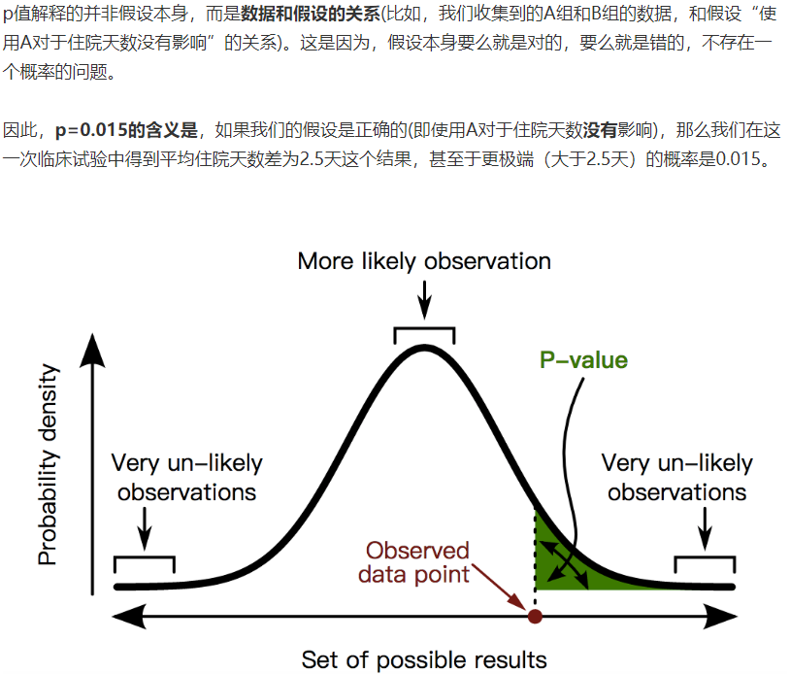

Slide 8
The advantages of P - value

Slide 9
1.统计有效性中著名的金标准,在各个需要统计的研究领域中具有广泛应用；
2.电脑运算中，再复杂的统计运算的p value都能被很容易的计算出来，从而给予电脑一个相当直接地0-1之间的估计；
3.用P值作检验可以准确地知道检验的显著性, 实际上P值就是犯弃真错误的真实概率, 也就是检验的真实显著性，直截了当，容易理解；

Slide 10
4.可以有助于研究者更快速地发表文章，并提高文章被接收的成功率；
5. p 值是将信号（eg.治疗差异）和噪音（eg.所估计信号的随机变化）合并成为一个的衡量试验数据所提供的证据强度的单一测量值。
6.用P值作检验不需要查表求临界值, 只需直接用P值与显著性水平α相比, 即可作出判定。

Slide 11
P-value controversy

Slide 12
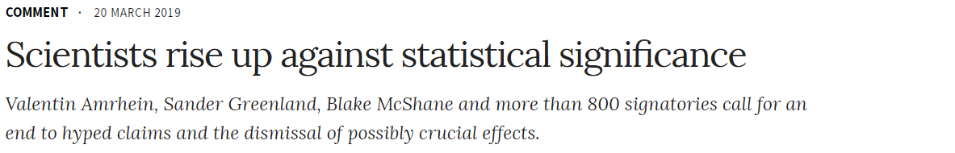
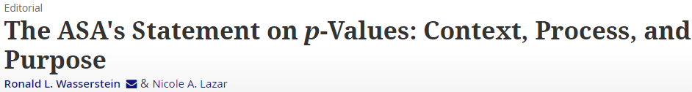
Notes:
近日，Nature发布的一篇题为Scientists rise up against statistical significance 的评论文章再次将P 值送上了“头条”，在这篇评论中三位统计学家号召科学家们放弃追求“统计学意义”，并且停止用统计学中常见的P 值作为判断标准。早在2016年美国统计学会（ASA）发布了一个声明，表示“P 值的问题主要是误解跟误用所造成，只要避免误解与误用就好。” 存在了将近一百年的统计方法，突然禁用也不现实。
https://www.nature.com/articles/d41586-019-00857-9
Wasserstein, R. and Lazar, N. (2016) The ASA’s Statement on p-Values: Context, Process, and Purpose. The American Statistician, 70, 129-133.

Slide 13
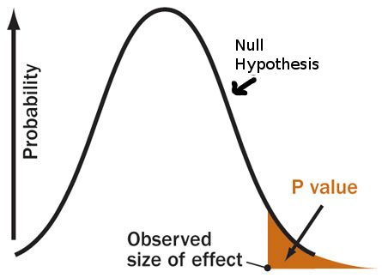
P值只是对基于数据特定原假设进行的判断
Notes:
P值表示与原假设不存在差异的概率，但是，不能倒过来以1-P 推断存在差异的机率更不是原假设发生的概率

Slide 14
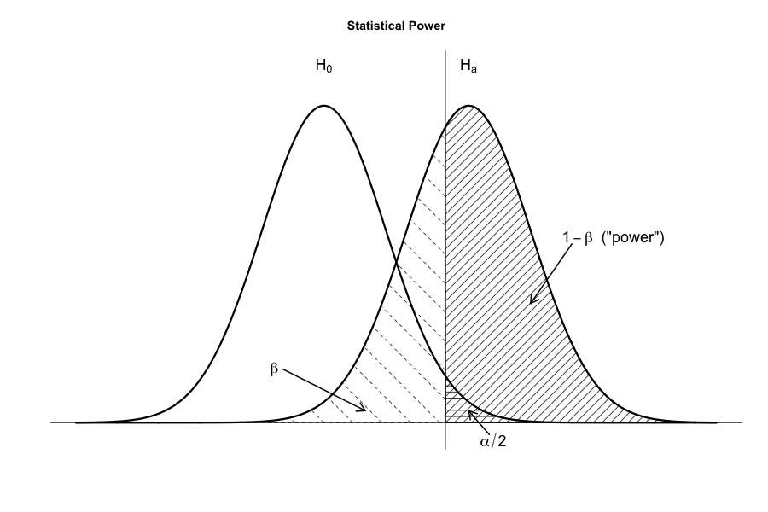
显著水平越严格越好？
从
α=0.05的power=0.66
降到
α =0.01的power=0.38
Notes:
当一个显著性P值为0.05和0.01时，发生假阳性的机率大约是29%和11% (The American Statistician 55:62-71)；并不是想象中的5%和1%。由于取样造成的不确定性， P 值本身的不稳定性，当我们得到一个显著的 P 值的时候，需要检验这个显著 P 值的可重复性。如果显著性 P 值的可重复性足够高，那么，这个差异分析的证据力就足够强，更能支持这项假设检验的结果。这个检验 P 值的证据力称作统计力Power；一般认为Power至少要在80%以上，也有人建议Power 应该大于90%。也就是说，如果重复100次实验发现显著性 P 值的次数要在80甚至90次以上，这个显著 P 值才可信。 P 值只能告诉我们差异不存在的概率，而且原假设从未获得证实；即使得到了一个足够高的统计力，并不能告诉我们一个实验到底发生了什么变化，变化量有多大，产生的实际效力有多重要。不少文献在描述统计结果时，往往会做这么样的注解：统计显著所以差异很巨大，实验的发现很重大。同时，显著水平的严格会降低假阳性却会极大的提高假阴性的结果。所以考虑p value显著性的同时也需要考虑power的影响

Slide 15
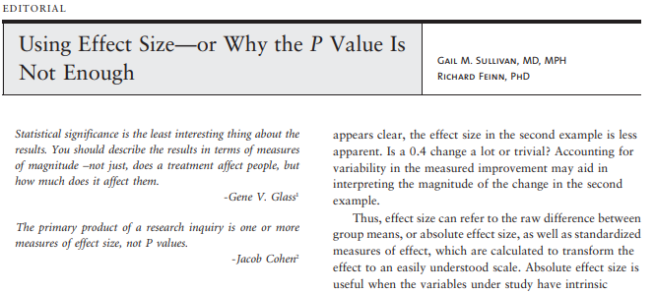
effect size描述生物学差异
Sullivan G M , Feinn R . Journal of Graduate Medical Education, 2012.
Notes:
统计学上的significant并不是用来解释差异很巨大，仅仅是描述相关统计值落点的概率，更没有描述差异到底有多少。这个时候，就需要借助效应量effect size来阐释这些问题。Effect size可以这么理解：两个测量值之间差异的大小，可以是简单的平均值相减，也可以通过其他不同的计算方法获得。更合理的效应量可以将差异量进行标准化 (standardize) 后呈现 (例如Cohen’s d)；经过标准化后的效应量可以进行不同实验结果的交互比较，也避免生物材料自身性质不同而产生实际效应量被判断错误的情况发生。此外，样本的平均值并不能真实反映这些测量值的区间，仅仅计算平均值之间的差异来那个并不能告诉我们差异的区间范围。所以，在表示差异量的时候，如果能够将差异区间显示出来，会给我们更多关于效应量的信息。效应量的大小是否足以解释实验的效应，需要更广泛的科学判断。
Sullivan G M , Feinn R . Using Effect Size-or Why the P Value Is Not Enough.[J]. Journal of Graduate Medical Education, 2012, 4(3):279.

Slide 16
显著性
效应量
POWER
Notes:
样本要多大？或是多小才足够？评估差异的存在(P值)，差异量大小(effectsize)，检测的可重复性(Power)，生物学重要性等综合判断比起显著性更重要

Slide 17
帮助理解p-value 的一些视频
https://www.bilibili.com/video/av50549411/?spm_id_from=333.788.videocard.1
https://www.bilibili.com/video/av50755972/
https://www.bilibili.com/video/av51652047/?redirectFrom=h5
https://video.tudou.com/v/XMjE3MzcwMzg4NA==.html?__fr=oldtd

